Slide 1
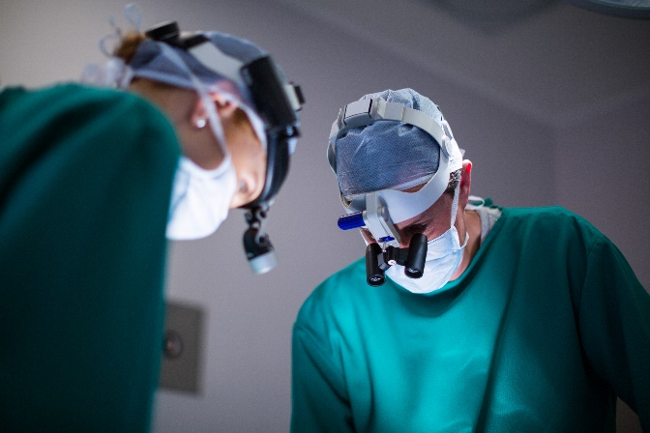
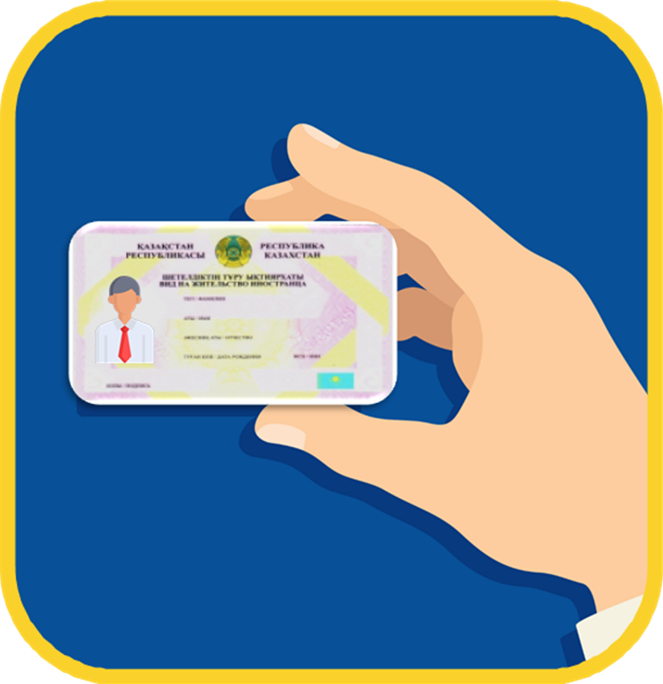
21 мамандық
(ҚР ЕХӘҚМ 20.02.2023 ж. №49 бұйрығымен бекітілген)
1. Дәрігер-нейрохирург
2. Дәрігер-гематолог
3. Дәрігер-онколог
4. Дәрігер-неонатолог
5. Дәрігер-эндокринолог
6. Органикалық емес заттар технологиясы жөніндегі инженер-зерттеуші
7. Органикалық заттар технологиясы жөніндегі инженер-зерттеуші
8. Фармация инженер-технологы
9. Пайдалы қазбаларды дайындау жөніндегі инженер-зерттеуші
10. Авиациялық инженер
11. Ғарыш жүйесін аппараттық-бағдарламалық қамсыздандыру жөніндегі инженері
12. Жаңа техника мен технологияны енгізу жөніндегі инженер
13. Лазерлік жабдық жөніндегі инженері
14. Целлюлоза, қағаз, полиграфия және талшық өндірісі технологиясы жөніндегі инженер-зерттеуші
15. Инженер-медициналық радиохимик
16. Инженер - медициналық физик
17. Тоқыма шикізатының классификаторы
18. Бактериолог
19. ІT инфрақұрылым архитекторы
20. Бағдарламалық қамсыздандыру архитекторы
21. Өндірістік оқыту шебері (инженерия және инженерлік іс)
ТҰРАҚТЫ ТҰРУҒА РҰҚСАТТЫ оңайлатылған тәртіппен алу (Тұруға ықтиярхат)

Slide 2
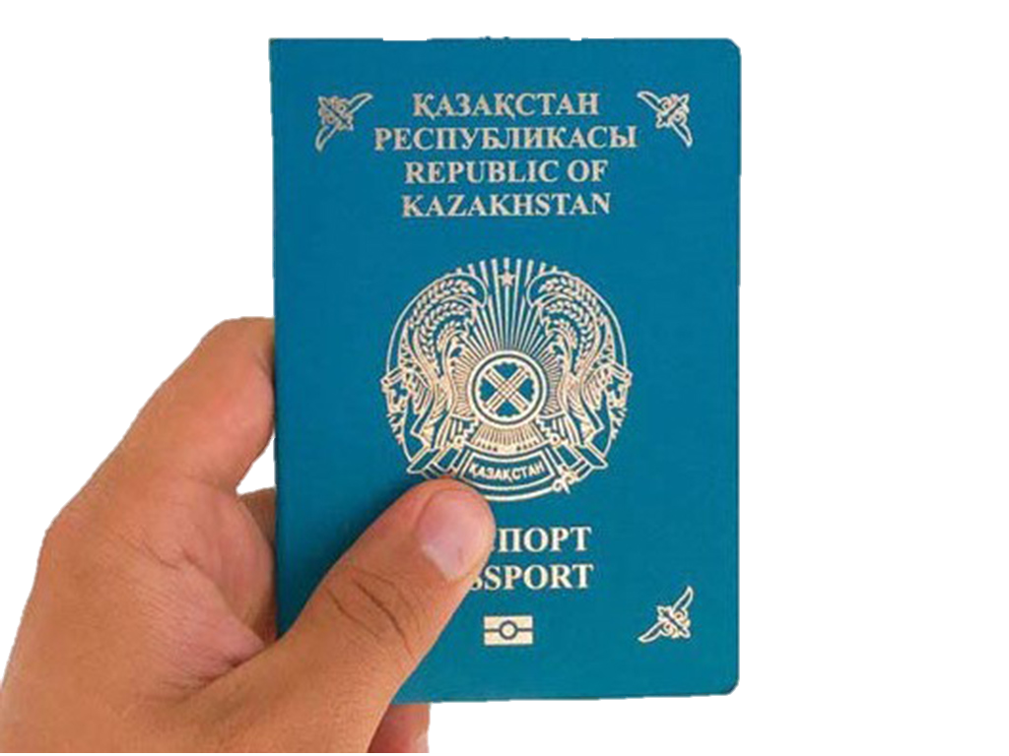
Сұранысқа ие мамандығы бар шетелдіктердің артықшылықтары
Талаптар
Мақсаты:
Сұранысқа ие мамандыққа ие болу
Сұранысқа ие мамандықтары бар шетелдік мамандар үшін қолайлы жағдайлар жасау
Тұруға ықтиярхат алудың, оңайлатылған тәртібі
Тұруға ықтиярхат ресімделгеннен кейін Қазақстан аумағы бойынша еркін жүріп-тұру
Еңбек қызметін рұқсат құжаттарынсыз жүзеге асыру
Әлеуметтік қорғау (зейнетақы жинақтары, әлеуметтік төлемдер және т. б.) және басқа да құқықтар
21
Сұранысқа ие кәсіп иесі
мамандық
Елге еркін кіру және жұмысқа орналасу мүмкіндігіне ие болады.
ҚР Еңбек және халықты әлеуметтік қорғау министрінің 2023 жылғы 20 ақпандағы №49 бұйрығына сәйкес
___________________________
Сұрақтар бойынша келесі телефон арқылы хабарласуға болады:
8 (7172) 74-37-78
8 (7172) 71-45-20
Call-отралық: 1404
Сондай-ақ шетелдік Қазақстан Республикасы Президентінің 2005 жылғы 6 маусымдағы № 1587 Жарлығымен бекітілген кәсіптер тізбесіне сәйкес Қазақстан Республикасының азаматтығын оңайлатылған тәртіппен ала алады

